Slide 1
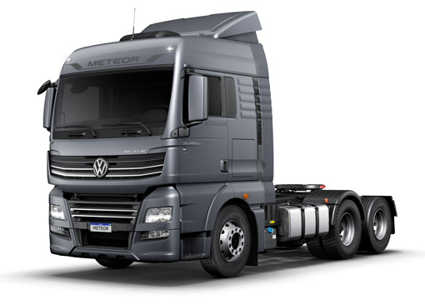
DRIVE LEARN
Conhecimento que
move a operação.
Treinamento, inteligência técnica e voz do cliente em uma única jornada digital.
Pitch comercial · Ecossistema VWCO + RIO
Da dúvida em campo
a uma decisão de produto.
Lucas Paiva · Lux Solution
Notes:
Abra com a mudança de categoria: não é apenas uma biblioteca de vídeos; é uma camada de relacionamento operacional.
[Sources]
- Brief comercial fornecido por Lucas Paiva nesta conversa.
- C:/Users/lucas/OneDrive/Documentos/drive-learn-vw/docs/EVOLUCOES_20260728_1900_A_20260729.md
[/Sources]

Slide 2
O PROBLEMA
O conhecimento existe — mas não chega no momento da decisão.
As dores se acumulam para o cliente e também para a VWCO.
01
Treinamento disperso
03
Consulta técnica lenta
Conteúdo existe, mas localizar o vídeo certo para o veículo certo ainda exige tempo.
Especificações, funções e comparações ficam espalhadas entre documentos e sistemas.
02
Distância da marca
04
Falhas invisíveis em campo
A experiência real do motorista demora a chegar estruturada à fábrica e ao pós-venda.
Sinais recorrentes chegam por canais informais, sem categoria, responsável, SLA ou retorno.
O custo oculto: tempo perdido, baixa adoção do treinamento e menos sinais para melhorar o produto.
DRIVE LEARN · CONHECIMENTO QUE MOVE
02
Notes:
Mostre que as dores não são independentes: todas nascem da falta de uma jornada comum entre conteúdo, produto e atendimento.
[Sources]
- Brief de dores fornecido por Lucas Paiva.
- C:/Users/lucas/OneDrive/Documentos/drive-learn-vw/docs/EVOLUCOES_20260728_1900_A_20260729.md
[/Sources]

Slide 3
A OPORTUNIDADE
Quatro elos precisam compartilhar o mesmo contexto.
A integração reduz ruído e transforma experiência em aprendizado coletivo.
CLIENTE
FÁBRICA
DRIVE
LEARN
Conteúdo + dados de campo
CONCESSIONÁRIA
PÓS-VENDA
DRIVE LEARN · CONHECIMENTO QUE MOVE
03
Notes:
Explique o centro: todos os atores continuam com seus papéis, mas passam a operar sobre o mesmo veículo, o mesmo conteúdo e o mesmo histórico.
[Sources]
- Modelo de integração solicitado por Lucas Paiva.
- C:/Users/lucas/OneDrive/Documentos/drive-learn-vw/app/access_module.php
- C:/Users/lucas/OneDrive/Documentos/drive-learn-vw/app/service_desk_module.php
[/Sources]

Slide 4
A SOLUÇÃO
Drive Learn fecha o ciclo entre aprender, operar e melhorar.
Cada interação gera valor imediato e aumenta o conhecimento disponível para a próxima.
01
02
03
04
CAPACITAR
CONSULTAR
REPORTAR
EVOLUIR
Treinamentos por marca, família, modelo e função.
Catálogo técnico e respostas rápidas por texto ou voz.
Falhas e melhorias registradas no momento em que acontecem.
SLA, recorrência, solução e retorno para o cliente.
O resultado é um ciclo de melhoria contínua — não um repositório estático.
DRIVE LEARN · CONHECIMENTO QUE MOVE
04
Notes:
A mensagem-chave é o ciclo fechado: conteúdo orienta a operação; a operação gera dados; os dados melhoram conteúdo, atendimento e produto.
[Sources]
- C:/Users/lucas/OneDrive/Documentos/drive-learn-vw/app/library_module.php
- C:/Users/lucas/OneDrive/Documentos/drive-learn-vw/app/technical_catalog_module.php
- C:/Users/lucas/OneDrive/Documentos/drive-learn-vw/app/service_desk_module.php
[/Sources]

Slide 5
O PRODUTO
Uma plataforma entrega três experiências conectadas.
O usuário entra por uma necessidade; o Drive Learn combina conteúdo, dados e atendimento.
01
02
03
Aprender
Entender
Melhorar
Biblioteca por veículo
Vídeo no modal
Histórico e avaliação
Catálogo técnico
Comparação multimarcas
Assistente local, híbrido ou IA
Reports em campo
Triagem e SLA
Solução e satisfação
Um único login · acesso por perfil · escopo por empresa · experiência responsiva
DRIVE LEARN · CONHECIMENTO QUE MOVE
05
Notes:
Apresente o produto pela jornada, não pelos módulos administrativos. A governança existe por trás para garantir escala.
[Sources]
- C:/Users/lucas/OneDrive/Documentos/drive-learn-vw/views/pages/library.php
- C:/Users/lucas/OneDrive/Documentos/drive-learn-vw/views/pages/technical-catalog.php
- C:/Users/lucas/OneDrive/Documentos/drive-learn-vw/views/pages/service-desk.php
[/Sources]

Slide 6
INTELIGÊNCIA NO FLUXO
O motorista pergunta. A plataforma encontra. A organização aprende.
Texto e voz conectam a dúvida ao veículo, ao treinamento e à ação correta.
“Estou em um Meteor.
Como funciona a V Constante?”
Resposta rápida
+ vídeo fonte
+ ação no catálogo
ASSISTENTE
DRIVE LEARN
LOCAL
HÍBRIDO
RASTREÁVEL
Começa sem custo de API
Escala inteligência quando necessário
Salva pergunta, resposta e fontes
A base fica melhor a cada conteúdo transcrito e a cada resposta validada.
DRIVE LEARN · CONHECIMENTO QUE MOVE
06
Notes:
Destaque a estratégia de custo: iniciar localmente, reutilizar respostas e acionar IA apenas quando ela agrega valor.
[Sources]
- C:/Users/lucas/OneDrive/Documentos/drive-learn-vw/docs/CONFIGURACAO_ASSISTENTE_IA.md
- C:/Users/lucas/OneDrive/Documentos/drive-learn-vw/app/assistant_module.php
- C:/Users/lucas/OneDrive/Documentos/drive-learn-vw/database/migrations/20260728_014_assistente_voz_conhecimento.sql
[/Sources]

Slide 7
VOZ DO CLIENTE
Reports em campo viram melhoria rastreável.
O sistema estrutura a dor, encaminha a área certa e devolve o resultado ao usuário.
1
2
3
4
5
Relato
Triagem
Tratamento
Solução
Retorno
Texto ou voz
+ veículo exato
Categoria
+ criticidade
Setor, responsável
+ SLA
Ação tomada
+ histórico
Notificação
+ satisfação
Recorrência deixa de ser percepção e passa a ser evidência para produto, qualidade e pós-venda.
DRIVE LEARN · CONHECIMENTO QUE MOVE
07
Notes:
Use um exemplo realista: excesso de calor no assoalho. O relato recebe veículo, categoria, protocolo, setor e prazo.
[Sources]
- C:/Users/lucas/OneDrive/Documentos/drive-learn-vw/app/service_desk_module.php
- C:/Users/lucas/OneDrive/Documentos/drive-learn-vw/database/migrations/20260729_017_service_desk_relato_setores_sla.sql
[/Sources]

Slide 8
VALOR COMPARTILHADO
Cada elo recebe um benefício próprio — todos alimentam o mesmo ciclo.
É isso que sustenta adoção e recorrência.
CLIENTE
FÁBRICA
Aprende mais rápido, reduz incerteza e acompanha o retorno dos relatos.
Recebe sinais estruturados de campo e prioriza melhorias com evidência.
VALOR
EM REDE
CONCESSIONÁRIA
PÓS-VENDA
Aprofunda o relacionamento e orienta o cliente com conteúdo oficial.
Ganha contexto antes do atendimento e rastreia solução, prazo e satisfação.
DRIVE LEARN · CONHECIMENTO QUE MOVE
08
Notes:
Mostre que não há um único comprador racional: cada parte enxerga um motivo diferente para aderir, mas a rede amplia o valor.
[Sources]
- Proposta de valor derivada do escopo funcional solicitado por Lucas Paiva.
- C:/Users/lucas/OneDrive/Documentos/drive-learn-vw/docs/EVOLUCOES_20260728_1900_A_20260729.md
[/Sources]

Slide 9
MODELO COMERCIAL
Distribuição via RIO transforma software em serviço recorrente.
O Drive Learn pode ser oferecido como uma camada de conhecimento e relacionamento.
DRIVE LEARN
Aquisição
Atrelada ao ecossistema digital
PLATAFORMA
RIO
Conteúdo
Catálogo
Assistente
Service Desk
CLIENTE
CONECTADO
Receita
Assinatura por empresa, plano ou frota
Expansão
Mais conteúdo, IA, analytics e integrações
DRIVE LEARN · CONHECIMENTO QUE MOVE
09
Notes:
Apresente esta arquitetura como proposta comercial. A integração técnica e contratual com a RIO deverá ser validada em uma etapa própria.
[Sources]
- Hipótese de distribuição via plataforma RIO fornecida por Lucas Paiva.
- C:/Users/lucas/OneDrive/Documentos/drive-learn-vw/docs/EVOLUCOES_20260728_1900_A_20260729.md
[/Sources]

Slide 10
EMPACOTAMENTO
Três planos permitem começar simples e ampliar valor.
A monetização acompanha maturidade, volume de uso e profundidade da integração.
BÁSICO
PRO
PREMIUM
Capacitar e consultar
Operar e analisar
Integrar e escalar
✓
Biblioteca de treinamentos
✓
Tudo do Básico
✓
Tudo do Pro
✓
Minha Frota e Catálogo Técnico
✓
Assistente híbrido
✓
IA avançada por texto e voz
✓
Assistente local
✓
Comparação multimarcas
✓
Limites e governança por empresa
✓
Acesso por perfis
✓
Service Desk e indicadores
✓
Integrações e inteligência dedicada
Preços e franquias são definidos após dimensionar usuários, volume de áudio, IA e integrações.
DRIVE LEARN · CONHECIMENTO QUE MOVE
10
Notes:
Não apresente preço sem dimensionamento. Posicione a diferença entre planos pela capacidade gerada, não apenas por uma lista de funções.
[Sources]
- Estrutura de planos solicitada por Lucas Paiva.
- C:/Users/lucas/OneDrive/Documentos/drive-learn-vw/app/assistant_settings_module.php
- C:/Users/lucas/OneDrive/Documentos/drive-learn-vw/database/migrations/20260729_018_taxonomia_relato_limites_assistente.sql
[/Sources]

Slide 11
POR QUE ESTA SOLUÇÃO
O diferencial não é o chat. É o contexto automotivo conectado.
O Drive Learn nasce dentro da jornada de produto, frota e atendimento.
01
Veículo exato
Marca, família e modelo orientam conteúdo, consulta e relato.
02
Ciclo fechado
Treinamento, uso, falha, solução e satisfação permanecem conectados.
03
Multimarcas com DNA VWCO
Compara concorrentes sem perder a proximidade com a marca.
04
IA economicamente progressiva
Opera localmente, reutiliza conhecimento e escala para IA.
05
Governança corporativa
Perfis, empresas, escopos, setores, responsáveis, SLA e histórico.
DRIVE LEARN · CONHECIMENTO QUE MOVE
11
Notes:
Faça a comparação contra soluções genéricas sem citar concorrentes: o ativo defensável é o contexto conectado e acumulado na própria operação.
[Sources]
- C:/Users/lucas/OneDrive/Documentos/drive-learn-vw/docs/EVOLUCOES_20260728_1900_A_20260729.md
- C:/Users/lucas/OneDrive/Documentos/drive-learn-vw/app/service_desk_module.php
- C:/Users/lucas/OneDrive/Documentos/drive-learn-vw/app/assistant_module.php
[/Sources]

Slide 12
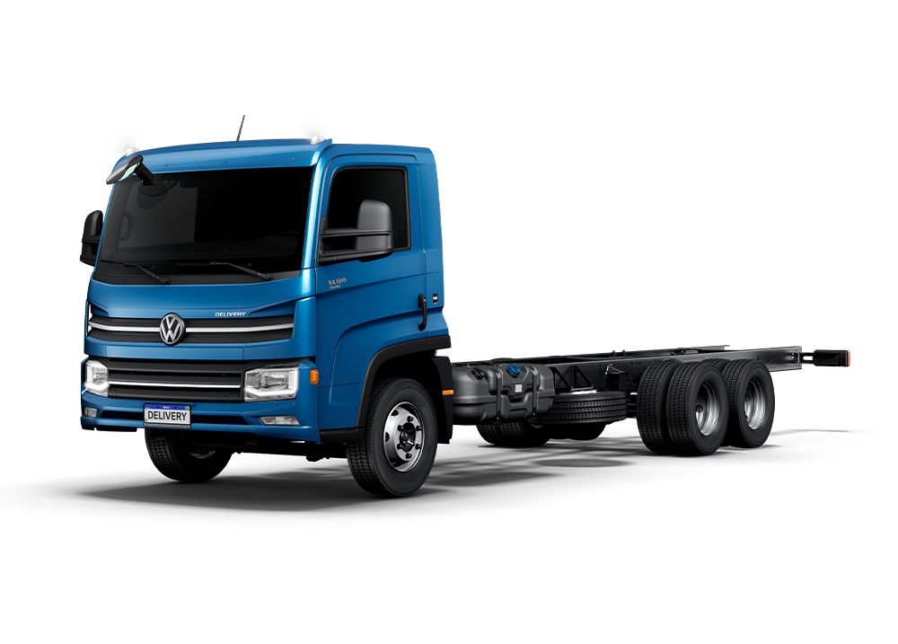
PRÓXIMO PASSO
Validar valor em campo.
Escalar com evidência.
Um piloto controlado conecta usuários reais, veículos reais e problemas reais — com métricas desde o primeiro dia.
1
2
3
Drive Learn
Selecionar
Ativar
Medir
Mais proximidade.
Mais conhecimento.
Melhores produtos.
cliente, frota e concessionária
conteúdos, assistente e reports
adoção, consultas, SLA e satisfação
A decisão agora é transformar a visão em piloto.
DRIVE LEARN · CONHECIMENTO QUE MOVE
12
Notes:
Feche com uma decisão concreta: aprovar o desenho de um piloto com escopo, público e métricas. Evite encerrar apenas com agradecimento.
[Sources]
- Recomendação de próximo passo baseada no escopo do pitch solicitado.
- C:/Users/lucas/OneDrive/Documentos/drive-learn-vw/docs/EVOLUCOES_20260728_1900_A_20260729.md
[/Sources]

